Slide 1
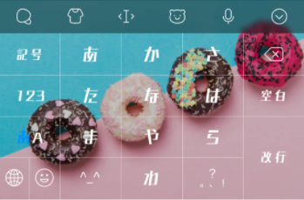
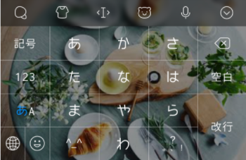
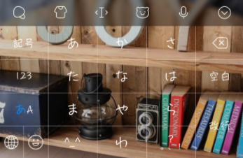

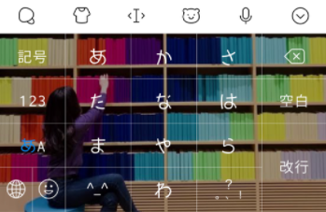
構成
訴求：質感のあるキーボード
依頼サイズ：縦（TikTok）各１本、
横Google15秒、Google6秒
秒数：中尺10-29秒
通し番号：
素材格納先：
背景UI:
使用希望機能（具体的に指定）：
スマホキーボードも自作で映えさせよう
食べ物
街、雑貨
雑貨
テキストだけにせずビジュアルで興味を持たせる
雑貨
キーボードも
自分好みに
インスタ映え風の３次元画像きせかえ
素材は権利的にOKなものを用意する必要

Slide 2
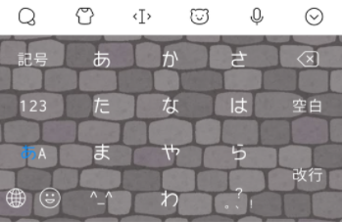
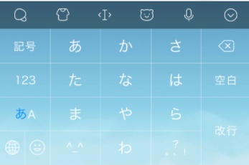
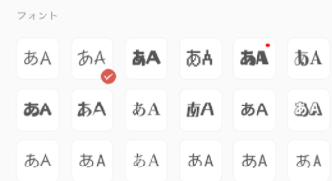
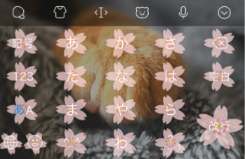
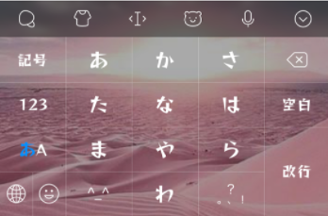
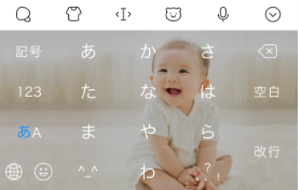
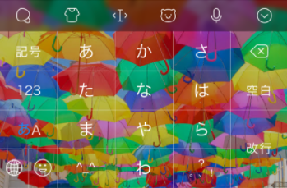
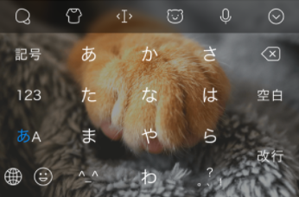
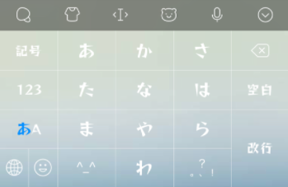
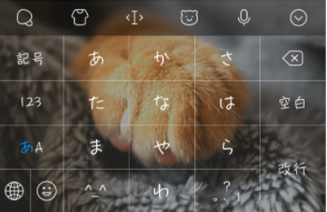
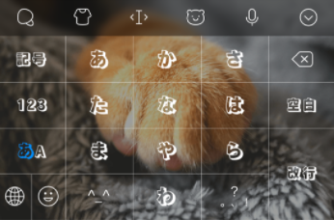
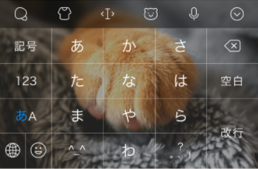
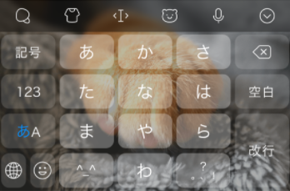
構成
訴求：キーボード作りの過程を楽しむ
依頼サイズ：縦（TikTok）各１本、
横Google15秒、Google6秒
秒数：中尺10-29秒
通し番号：
素材格納先：
背景UI:
使用希望機能（具体的に指定）：
6秒動画の場合は1-2-5のみ、
フォントやボタンの自由度は見せるキーボードのデザインで気付いてもらう
自作キーボードは
意外と楽しい
好きな画像を
キーボードに
してみよう
フォントも
自分好みに
ボタンも自由に
風景、テクスチャ、子供等、
使えそうな選択肢をイメージさせる
ボタン種類を見せる
フォント種類を見せる
上手く出来ても、
上手くできなくても、
自分で作るから楽しい
出来上がったきせかえではなく、
自分で作る過程を楽しんでもらうという訴求
続きはアプリで
SNS風UI（InS)

Slide 3
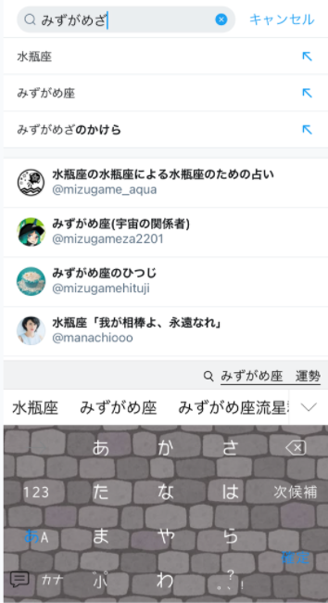
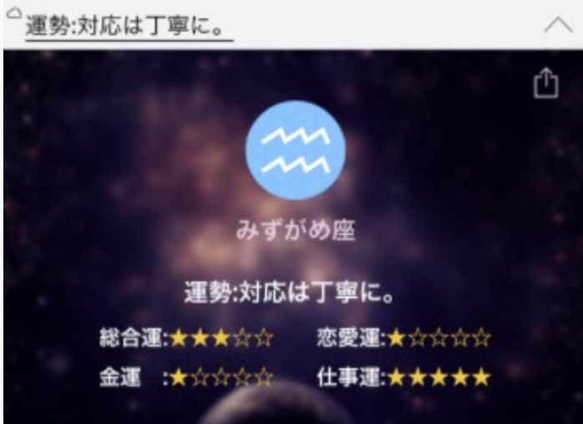
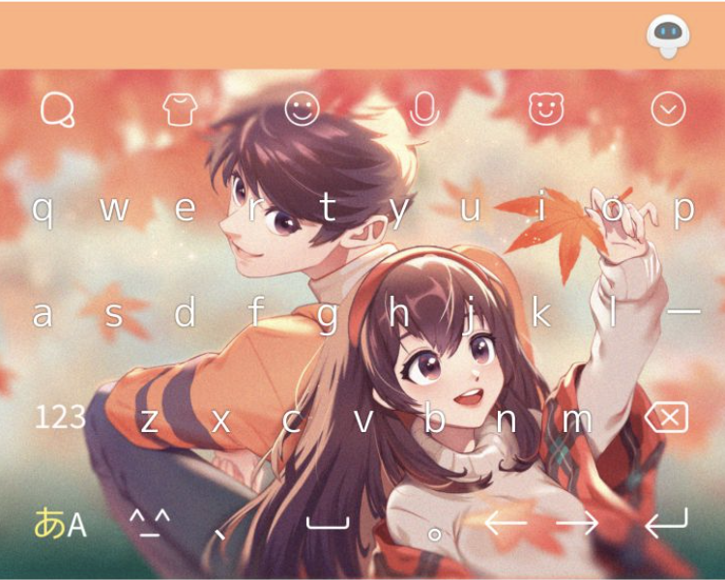
構成
訴求：きせかえをラッキーアイテムにする
毎日のきせかえ
今日の運勢占いできせかえを変えよう
依頼サイズ：縦（TikTok）各１本、
横Google15秒、Google6秒
秒数：中尺10-29秒
通し番号：
素材格納先：
背景UI:
使用希望機能（具体的に指定）：
今日はこのきせかえにして恋運アップ！
今日の運勢
恋：★
勉強：★★★
仕事：★★★
占い（恋運、仕事運、金の運など）
テキストだけにせずビジュアルで興味を持たせる
会いたいー今夜空いてる？映画見に行こう
行く！
キーボードをラッキーアイテムに
毎日のきせかえ
SNS風UI（Line)

